Slide 1
Endnote
https://www.myendnoteweb.com/EndNoteWeb.html

Slide 2
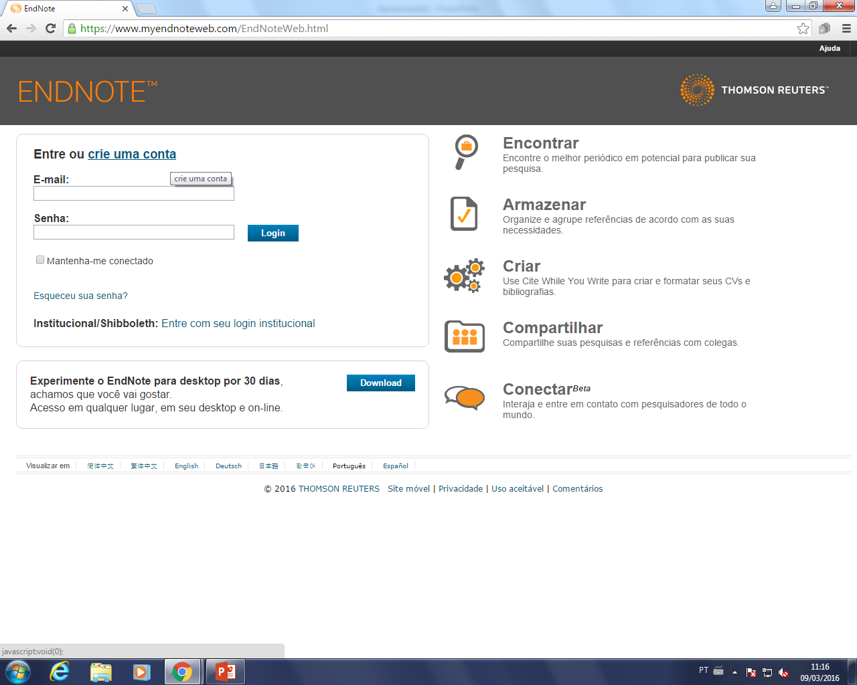
Clicar em Crie uma conta

Slide 3
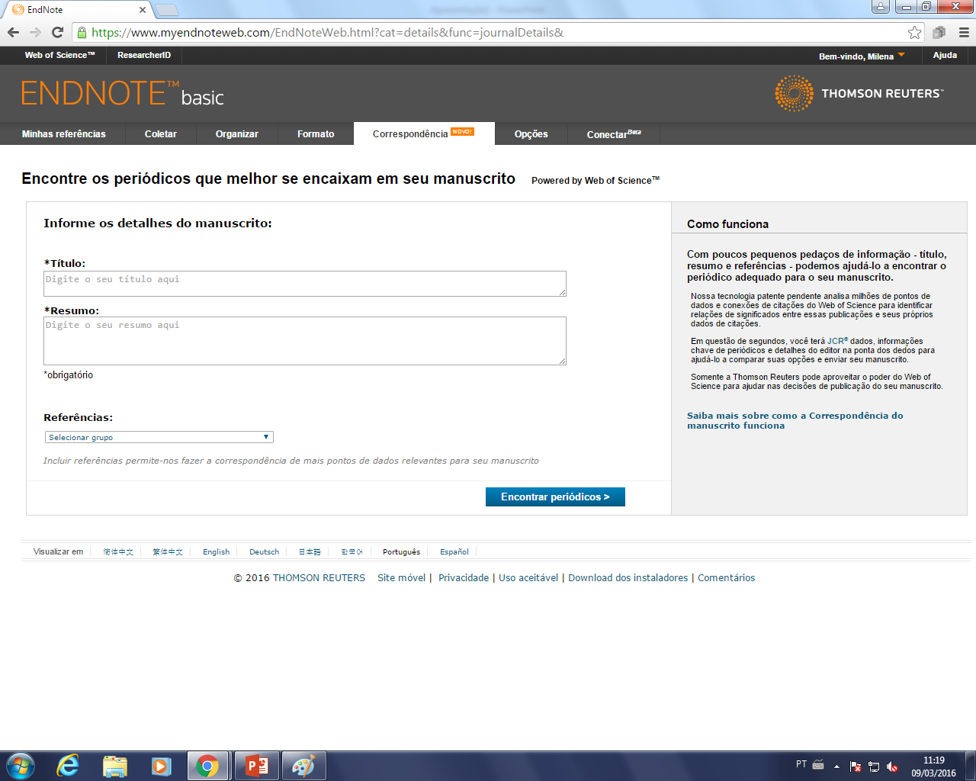
Item Correspondência no menu

Slide 4
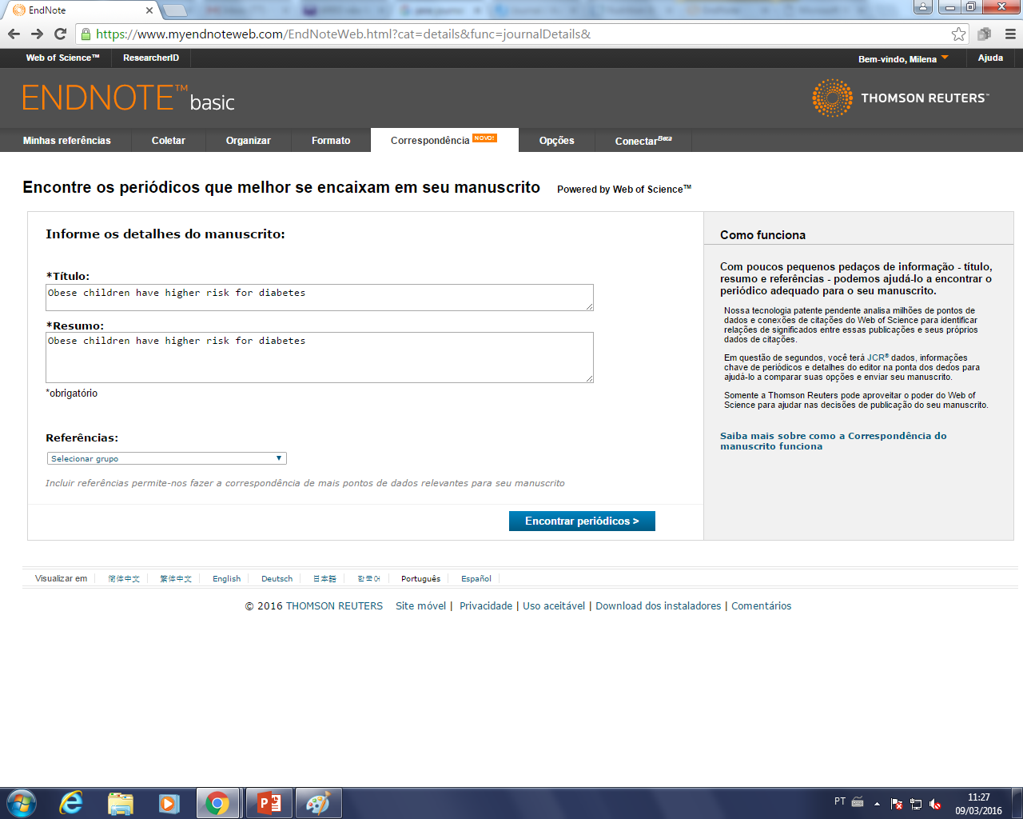
Inserir título em inglês, resumo (com ou sem descritores) em inglês e referências* do seu artigo *opcional

Slide 5
Clique em Encontrar Periódicos

Slide 6
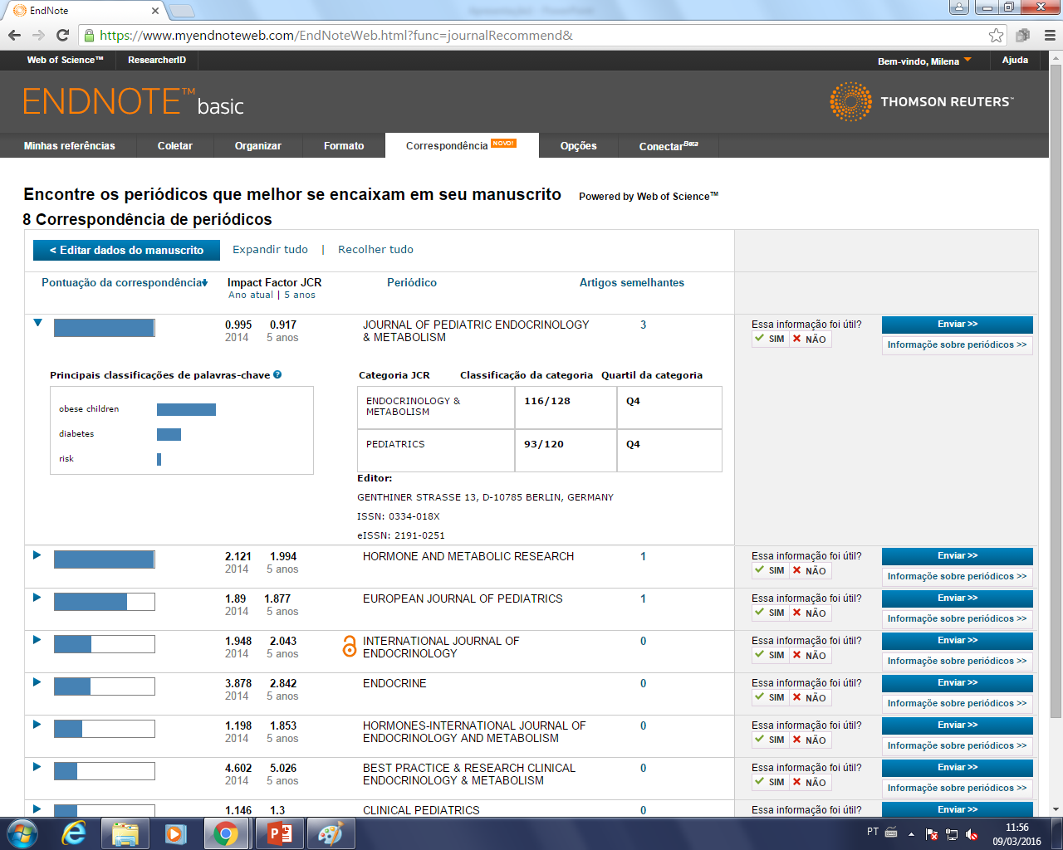
Aparecerão os periódicos na ordem de “similaridade” com seu artigo

